Slide 1
第11章 綜合應用（一） : 相機與多媒體
11-1 行動圖庫
11-2 播放音樂
11-3 播放影片
11-4 使用內建相機照相
11-5 繪圖

Slide 2
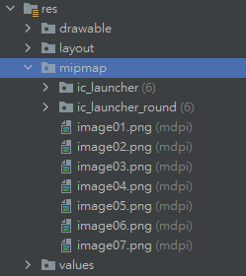
11-1 行動圖庫 -建立照片的圖檔資源
在Android應用程式可以使用ImageView元件顯示圖檔來建立簡單的行動圖庫，程式是使用Spinner元件選擇欲顯示的圖檔後，在下方使用ImageView元件顯示圖檔內容。
在Android應用程式顯示圖檔，首先需要建立照片的圖檔資源，這些PNG圖檔是位在「ch11」目錄，如右圖所示：

Slide 3
11-1 行動圖庫
      setImageResource()方法：指定ImageView元件顯示的圖檔
當取得ImageView元件後，就可以呼叫setImageResource()方法更改顯示的圖檔資源，如下所示：
  image.setImageResource(R.mipmap.image01);
上述setImageResource()方法的參數是R.mipmap.image01資源索引，這是位在「app/src/main/res/mipmap-mdpi」路徑名為image01.png的圖檔。

Slide 4
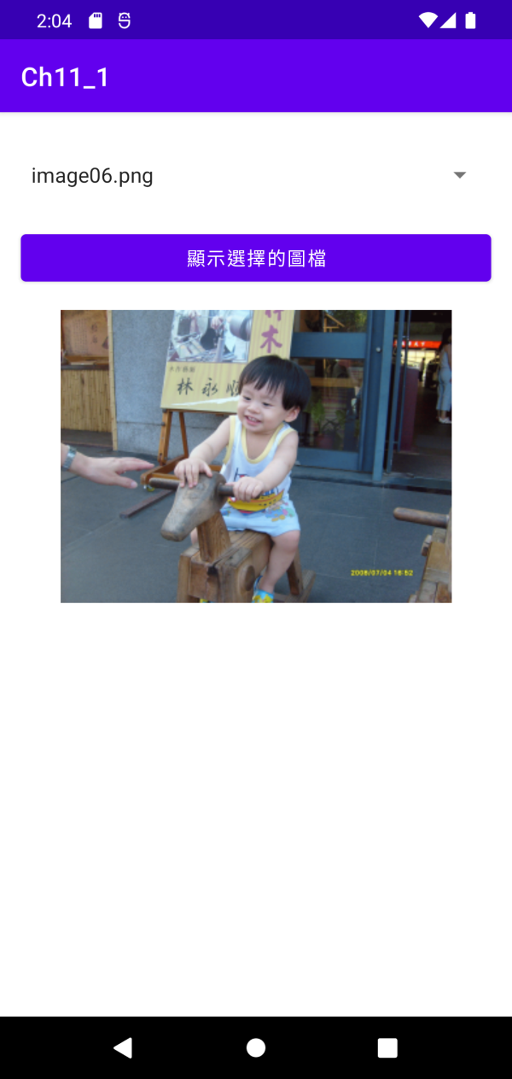
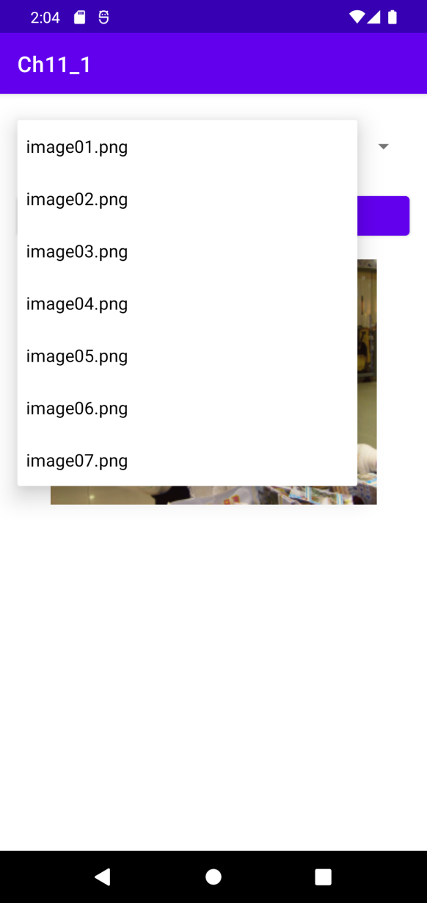
11-1 行動圖庫
      Android Studio專案：Ch11_1
Android應用程式是一個簡單的行動圖庫，我們可以在上方使用Spinner元件選擇顯示的圖檔，然後在下方顯示圖檔內容，其執行結果如右圖所示：

Slide 5
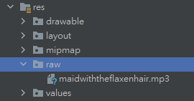
11-2 播放音樂
      將音樂檔複製到專案的「raw」目錄
Android可以使用MediaPlayer物件來播放音樂，我們準備直接播放儲存在專案「raw」目錄的MP3音樂檔。
「原料資源」（raw resources）是位在Android Studio專案的「res\raw」目錄，在此目錄的檔案是不壓縮的原始資料檔案，例如：音樂、視訊檔和唯讀文字檔案。現在，我們準備將「ch11」目錄的MP3檔案maidwiththeflaxenhair.mp3複製到「res\raw」目錄，如下圖所示：

Slide 6
11-2 播放音樂
      MediaPlayer物件
我們是呼叫MediaPlayer.create()類別方法來建立MediaPlayer物件，第1個參數是活動自己，第2個參數是音樂檔案的URI，如下所示：
  player = MediaPlayer.create(this, R.raw.maidwiththeflaxenhair);
  player.setOnCompletionListener(this);
上述create()方法是使用原料資源的音樂檔R.raw.maidwiththeflaxenhair，然後呼叫setOnCompletionListener()方法，註冊音樂播放完畢的傾聽者物件。

Slide 7
11-2 播放音樂
      MediaPlayer物件
最後呼叫prepareAsync()方法準備好MediaPlayer物件，即可開始播放音樂，如下所示：
  try {
  player.prepareAsync();
  } catch (Exception ex) {
  Log.d("Ch11_2", "onCreate: " + ex.getMessage());
  }

Slide 8
11-2 播放音樂
      MediaPlayer物件
我們可以呼叫相關方法來播放、暫停和停止音樂播放，常用方法的說明，如下表所示：
方法 | 說明
start() | 開始或繼續播放音樂
pause() | 暫停播放音樂
stop() | 停止播放音樂，當呼叫後，需要呼叫prepareAsync()方法準備後，才能再次呼叫start()方法播放音樂
prepareAsync() | 準備MediaPlayer物件的播放器來播放音樂
isPlaying() | 音樂是否正在播放中，true是；false為不是
seekTo(int) | 將音樂跳至參數時間（毫秒）的位置
release() | 釋放MediaPlayer物件佔用的資源

Slide 9
11-2 播放音樂
      OnCompletionListener介面
MainActivity活動類別需要實作OnCompletionListener介面作為傾聽者物件，此介面擁有1個onCompletion()方法，如下所示：
  @Override
  public void onCompletion(MediaPlayer mediaPlayer) {
  output.setText("音樂已經播放完畢...");
  player.seekTo(0);
  }
上述方法是當音樂播放完畢後呼叫，可以顯示音樂已經播放完畢的訊息文字，和呼叫seekTo()方法將音樂播放時間歸零，讓我們可以再從頭開始播放音樂。

Slide 10
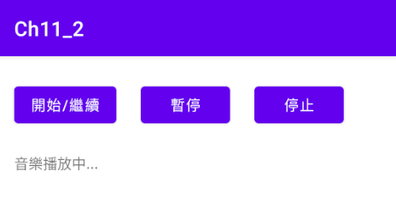
11-2 播放音樂
      Android Studio專案：Ch11_2
Android應用程式是一個簡單的音樂播放程式，可以使用3個按鈕來控制音樂的播放，其執行結果如下圖所示：

Slide 11
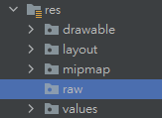

11-3 播放影片
      將影片檔建立成原料資源
在Android應用程式可以使用VideoView元件和MediaController物件來控制影片的播放，讓我們輕鬆建立一個簡單的視訊播放器。
首先將「ch11」目錄的wildlife.mp4檔案複製到「res\raw」目錄，如下圖所示：

Slide 12
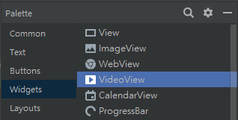
11-3 播放影片
      VideoView元件
在佈局檔activity_main.xml是使用VideoView元件建立影片播放的區域，Android Studio的「Palette」視窗是位在「Widgets」區段，如下圖所示：

Slide 13
11-3 播放影片
      控制影片的播放
在活動類別的onCreate()方法可以取得VideoView物件和呼叫start()方法來播放影片，首先取得VideoView元件，如下所示：
  video = (VideoView) findViewById(R.id.videoView);
  int id = getResources().getIdentifier(videoFile, "raw",
  this.getPackageName());
  final String path = "android.resource://" +
  this.getPackageName() + "/" + id;
  video.setVideoURI(Uri.parse(path));
  video.setMediaController(new MediaController(this));
  video.start();

Slide 14
11-3 播放影片
      控制影片的播放
然後呼叫setVideoURI()方法指定影片檔所在的URI物件，這是使用Uri類別的parse()方法，將URI字串轉換成URI物件後，使用setMediaController()方法指定MediaController物件來控制影片播放，建構子參數是this，最後呼叫start()方法播放影片。
在onPause()覆寫方法是呼叫stopPlayback()方法停止影片播放，如下所示：
  public void onPause() {
  super.onStop();
  video.stopPlayback();
  }

Slide 15
11-3 播放影片
      控制影片的播放
VideoView物件關於控制影片播放的常用方法說明，如下表所示：
方法 | 說明
start() | 開始播放
pause() | 暫停播放
resume() | 恢復暫停播放
stopPlayback() | 停止播放
setMediaController() | 指定使用的MediaController物件
isPlaying() | 判斷目前是否正在播放中，傳回值true為是；false為否

Slide 16
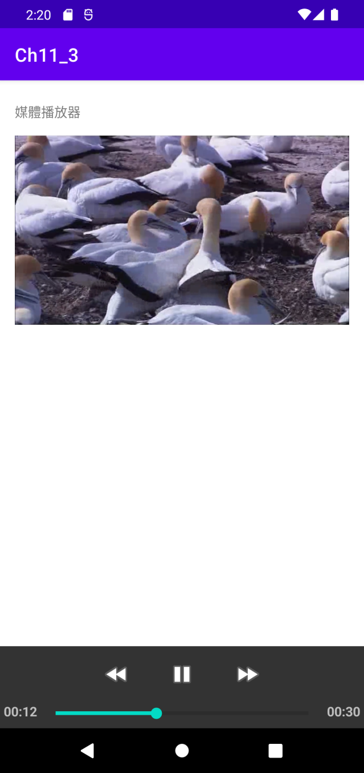
11-3 播放影片
      Android Studio專案：Ch11_3
Android應用程式是一個簡單的媒體播放器，執行專案就可以開始播放影片wildlife.mp4，其執行結果如右圖所示：

Slide 17
11-4 使用內建相機照相-說明
一般來說，Android行動裝置內建硬體相機，也有相機程式，我們可以使用Intent啟動相機來照相，然後在ImageView元件顯示照相結果的相片。

Slide 18
11-4 使用內建相機照相
      使用Intent啟動相機程式
我們是使用Intent啟動Android內建相機程式，如下所示：
  Intent intent = new Intent(
  MediaStore.ACTION_IMAGE_CAPTURE);
  startActivityForResult(intent, REQUEST_IMAGE);
上述程式碼的動作類型是ACTION_IMAGE_CAPTURE，然後呼叫startActivityForResult()方法開啟有回傳值的活動，回傳碼是REQUEST_IMAGE，可以開啟內建相機程式。

Slide 19
11-4 使用內建相機照相
      onActivityResult()方法：顯示照相結果
因為startActivityForResult()方法啟動有回傳值的相機程式，所以我們可以在onActivityResult()方法取得回傳相片，在建立成Bitmap物件後，顯示在ImageView元件，如下所示：

Slide 20
  @Override
  protected void onActivityResult(int requestCode,
  int resultCode, Intent data) {
  if (requestCode == REQUEST_IMAGE &&
  resultCode == Activity.RESULT_OK) {
  Bitmap userImage = (Bitmap) data.getExtras().get("data");
  image.setImageBitmap(userImage);
  }
  }

Slide 21
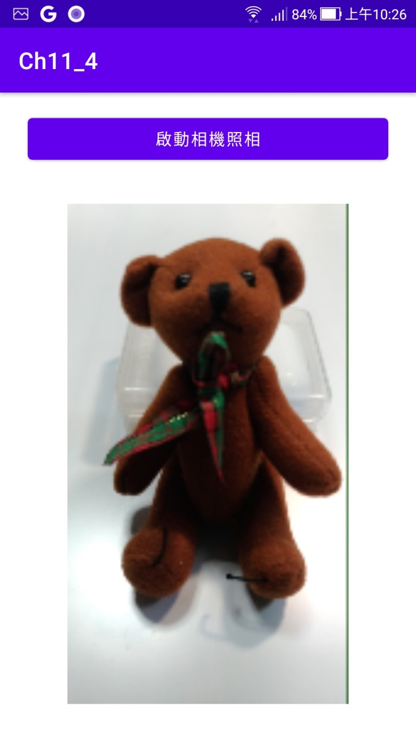
11-4 使用內建相機照相
      Android Studio專案：Ch11_4
Android應用程式是一個簡單的照相程式，使用Intent啟動行動裝置內建相機程式來照相，然後在下方ImageView元件顯示取得的相片，其執行結果如右圖所示：

Slide 22
11-5 繪圖-說明
Android支援2D繪圖，可以在繼承View類別覆寫的onDraw()方法進行繪圖，如下所示：
  public class Draw2D extends View {
  public Draw2D(Context context) {
  super(context);
  }
  @Override
  protected void onDraw(Canvas canvas) {
  // 在此繪圖
  }
  }

Slide 23
11-5 繪圖-說明
在活動類別的覆寫onCreate()方法可以建立Draw2D物件，如下所示：
  @Override
  public void onCreate(Bundle savedInstanceState) {
  super.onCreate(savedInstanceState);
  Draw2D d = new Draw2D(this);
  setContentView(d);
  }
上述setContentView()方法的參數就是Draw2D物件d。

Slide 24
11-5 繪圖
      建立畫布
在畫布繪圖之前，我們需要先建立畫筆的Paint物件，如下所示：
  Paint paint = new Paint();
  paint.setStyle(Paint.Style.FILL);
上述setStyle()方法指定畫筆的樣式，然後將整個Canvas物件填滿白色的背景色彩，首先使用setColor()方法指定畫筆色彩為白色，如下所示：
  paint.setColor(Color.WHITE);
  canvas.drawPaint(paint);

Slide 25
11-5 繪圖
      繪出圓形
在畫布繪出圓形是使用Canvas物件的drawCircle()方法，首先使用setAntiAlias()方法指定畫筆線條沒有鋸齒狀和色彩為紅色，如下所示：
  paint.setAntiAlias(true);
  paint.setColor(Color.RED);
  canvas.drawCircle(80, 30, 25, paint);
上述drawCircle()方法的前2個參數是(x, y)座標，第3個參數是半徑，最後1個參數是畫筆Paint物件。

Slide 26
11-5 繪圖
      繪出長方形
繪出長方形是使用drawRect()方法，方法的參數為兩組(x, y)，分別是左上角和右下角座標，最後1個參數是畫筆，如下所示：
  paint.setColor(Color.BLUE);
  canvas.drawRect(20, 15, 50, 100, paint);
上述程式碼在指定畫筆為藍色後，使用此畫筆繪出長方形。

Slide 27
11-5 繪圖
      繪出資源圖形
在畫布上也可以繪出Android專案圖形資源的圖檔，首先取得資源的Resources物件，如下所示：
  Resources res = this.getResources();
  Bitmap bitmap = BitmapFactory.decodeResource(
  res, R.mipmap.mouse);
  canvas.drawBitmap(bitmap, 50 ,200 , paint);
上述程式碼使用BitmapFactory類別的decodeResource()方法，將資源索引的圖檔轉換成Bitmap物件後，使用drawBitmap()方法繪出圖檔，第1個參數是Bitmap物件，第2和3個參數是位置(x, y)座標，最後1個參數是Paint物件。

Slide 28
11-5 繪圖
      繪出文字內容
同樣的，在畫布上也可以繪出一段文字內容，首先指定畫筆色彩、樣式、線條和字型尺寸，如下所示：
  paint.setColor(Color.GREEN);
  paint.setStyle(Paint.Style.FILL);
  paint.setAntiAlias(true);
  paint.setTextSize(30);

Slide 29
11-5 繪圖
      繪出文字內容
上述setTextSize()方法可以指定字型尺寸，然後呼叫drawText()方法繪出一段文字內容，如下所示：
  canvas.drawText("我的Android應用程式!", 50, 180, paint);
上述方法是在第2和3個參數的(x, y)座標繪出第1個參數的字串，使用的畫筆是最後1個參數的Paint物件。

Slide 30
11-5 繪圖
      繪出旋轉文字
不只如此，我們還可以在畫布上繪出一段旋轉文字。首先指定畫筆色彩、字型尺寸和繪出字串，如下所示：
  paint.setColor(Color.BLACK);
  paint.setTextSize(25);
  String str = "旋轉的Android應用程式!";
  canvas.rotate(-45, 200, 200);
  paint.setStyle(Paint.Style.FILL);
  canvas.drawText(str, 200, 200, paint);
上述rotate()方法的第1個參數是旋轉角度，第2和3個參數是旋轉軸座標(200, 200)，以此座標為軸心來旋轉第1個參數的角度。

Slide 31
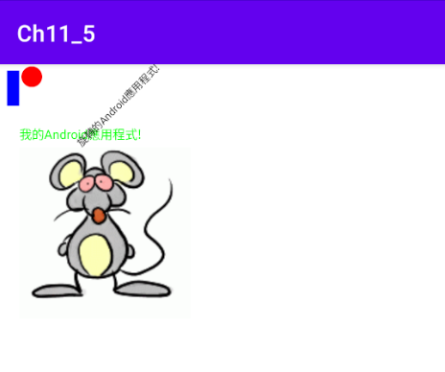
11-5 繪圖
      Android Studio專案：Ch11_5
在Android應用程式建立Draw2D類別檔來測試上述各種2D繪圖方法，其執行結果如下圖所示：

